Slide 1
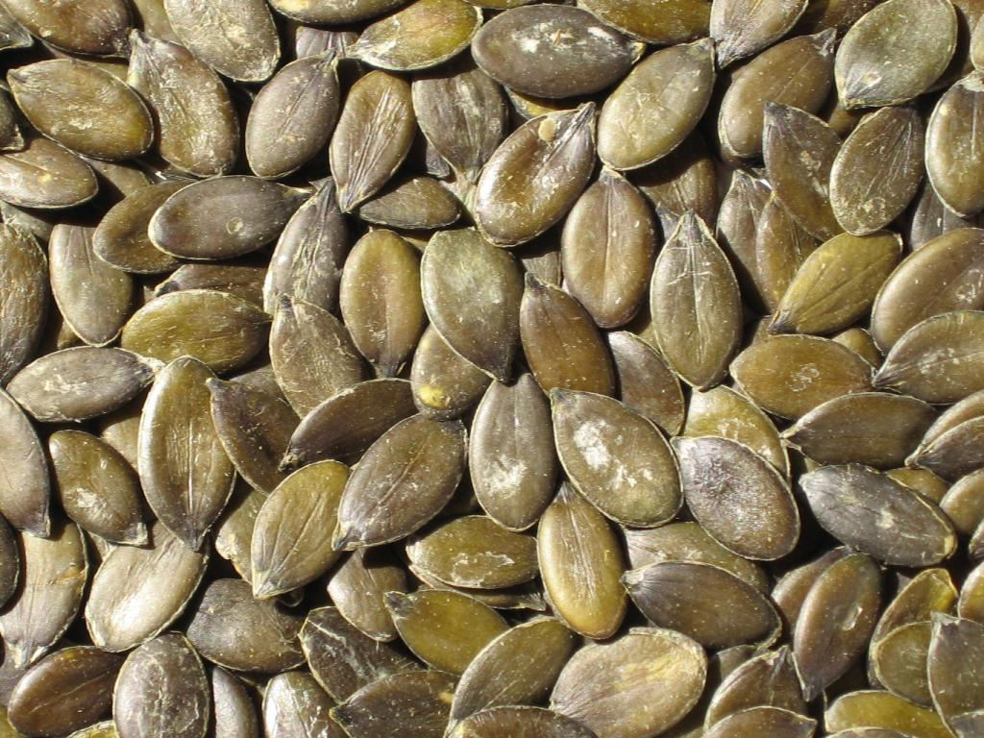
Тыквы семена Cucurbitae semina
Тыква обыкновенная Cucurbita pepo L.
Тыква мускатная Cucurbita moschata (Duch.) Poir.
Тыква крупная Cucurbita maxima Duch.
сем. Тыквенные Cucurbitaceae

Slide 2
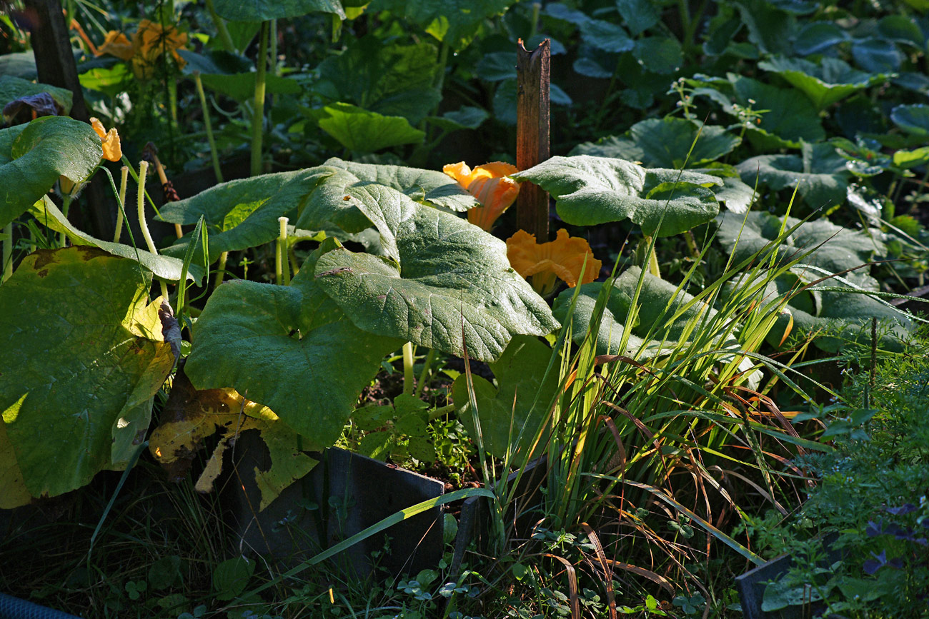
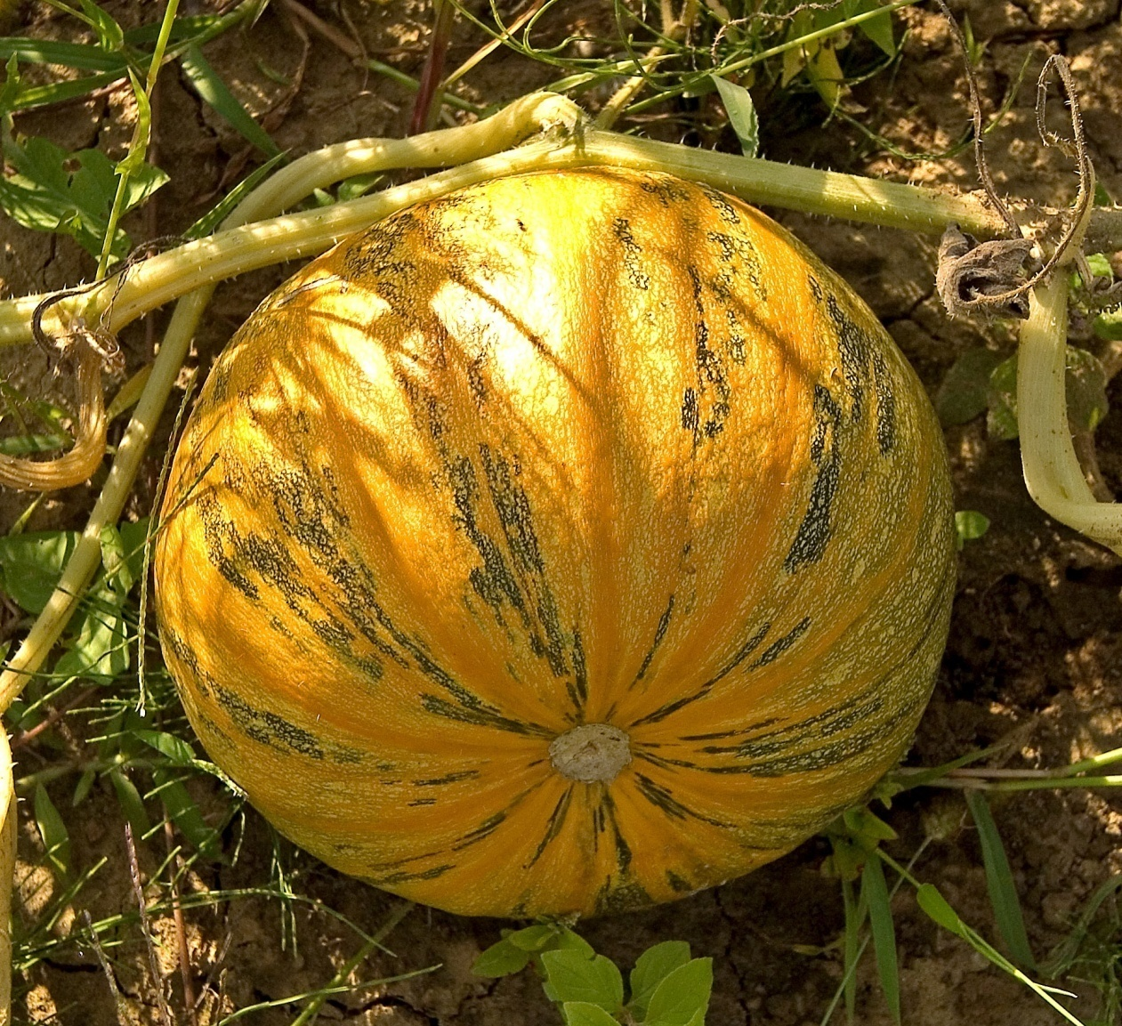

Slide 3
Химический состав
α-токоферол
кукурбитин
β-каротин

Slide 4
Стандартизация
Качество сырья регламентируется ГФ XIV – ФС.2.5.0100.18 по содержанию суммы липофильных веществ (не менее 35%) определяемой гравиметрическим методом после экстракции семян хлороформом, с последующей отгонкой растворителя.

Slide 5
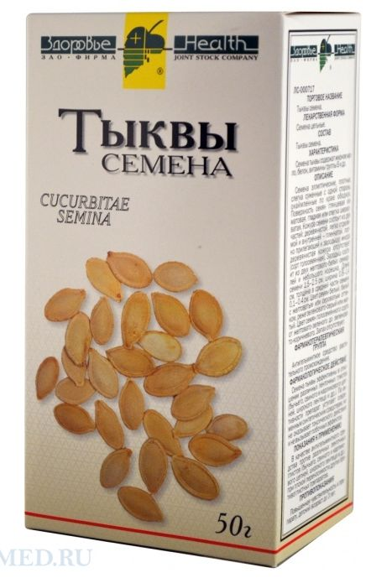
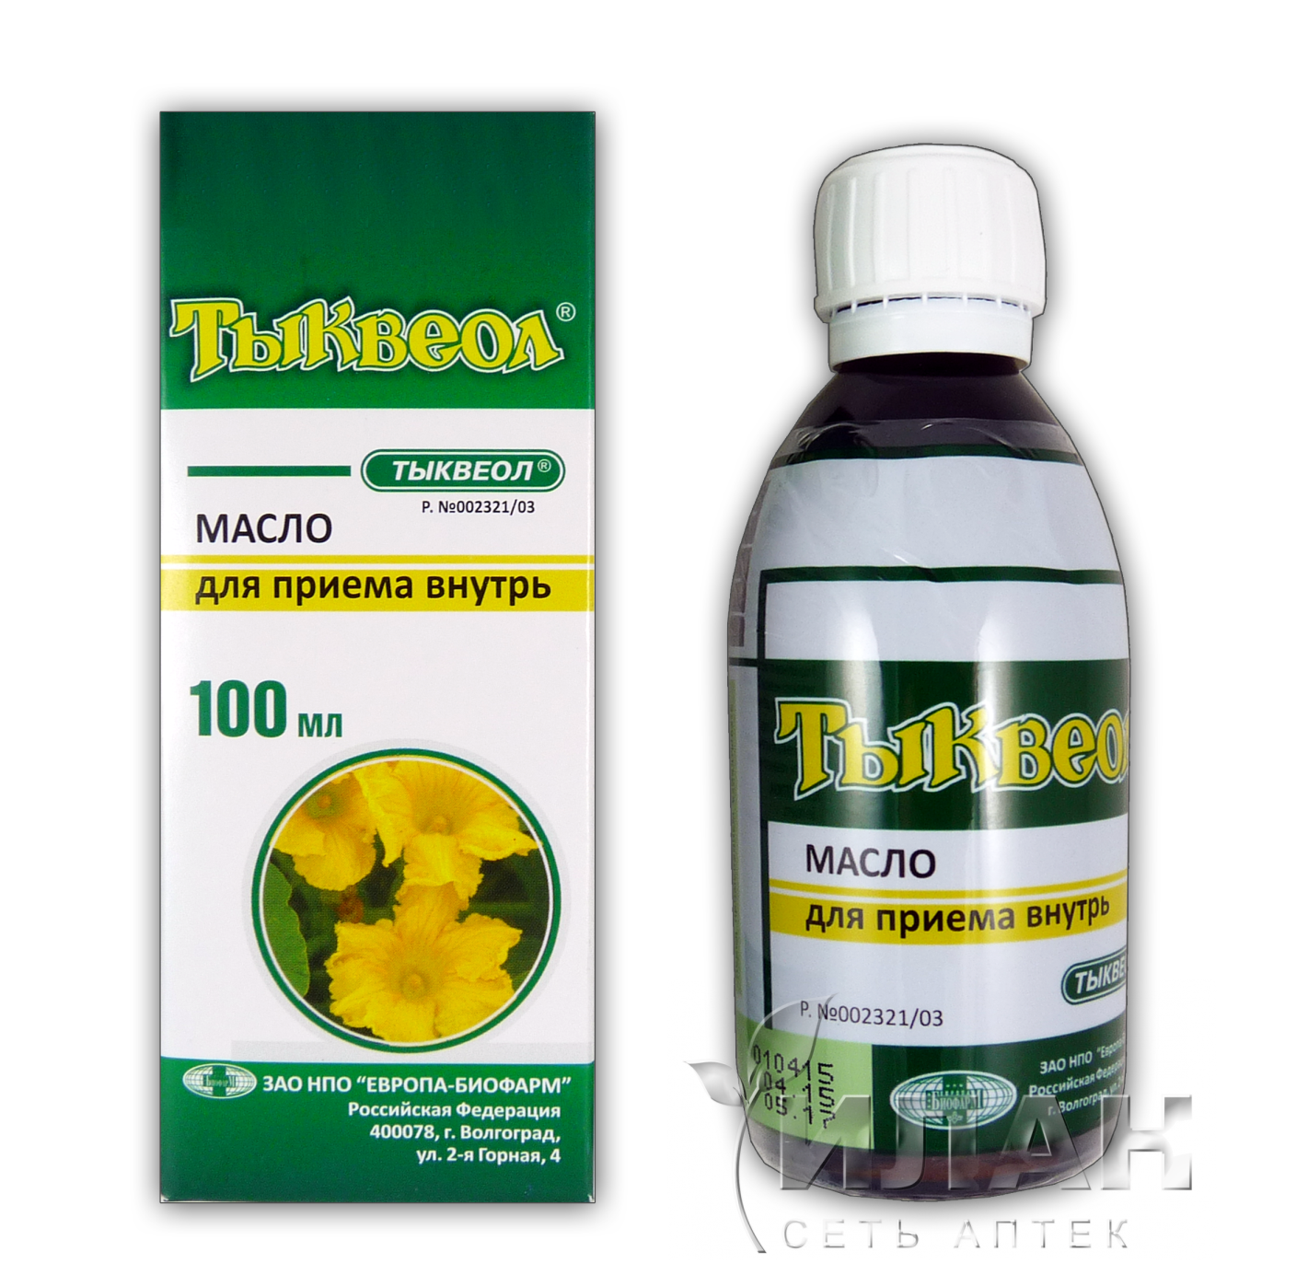
Препараты семян тыквы

Slide 6
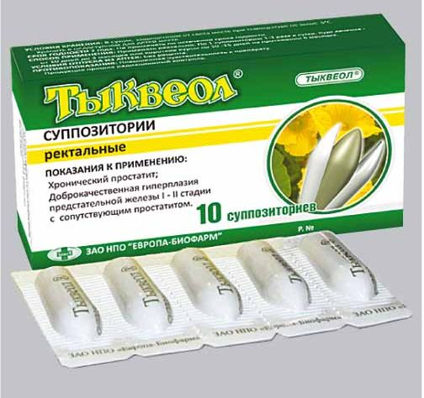
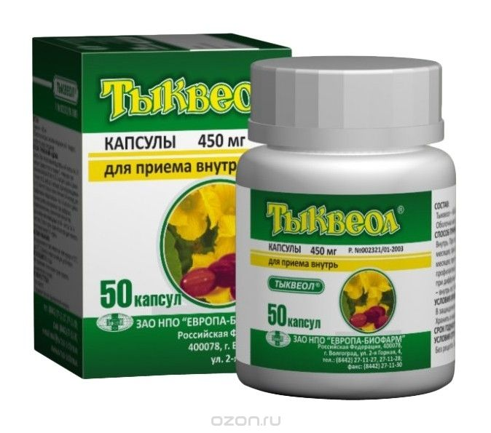

Slide 7
